Slide 1

Découverte du C#

Slide 2
Sommaire
I. INTRODUCTION AU C#
II. BASES DU C#
1. Rappels et prérequis
2. Flux d’entrée/sortie
3. Types
a. Types valeurs
b. Types références
c. Types génériques
4. Programmation objet
5. Exception
III. CONCEPTS CLE DU C#
1. Gestion des événements
2. Attributs
3. Propriétés et indexeurs

Slide 3
BASES DU C#

Slide 4
Introduction au C#
2002, créé par Microsoft
Meilleure compatibilité :
Utilisation du langage MSIL ou CIL
Langage orienté objet
C#
Utilise le Frameworks.net
Sous-ensemble de Microsoft.NET
Prend en charge la création et l’exécution d’applications et de services WEB
Basé sur langage CLI et ne dépend pas du langage de programmation
Langages compatibles ont accès aux bibliothèques installables

Slide 5
Rappels et prérequis
If/Else
Switch/Case
Int var1=6 ;
if(3>5 && var1>3)
{
Console.WriteLine(« 3 ne peut être supérieur à 5 ») ;
}
else if(3>5 || var1>3)
Console.WriteLine(« 3 n’est pas supérieur à 5 mais var1>3 ») ;
}
else
{
Console.WriteLine(« 3 n’est pas supérieur à 5 et var1<3 ») ;
}
Int var1=1 ;
switch(var1){
case(0) : Console.WriteLine(« var1 égale à 0 ») ;
case(1) : Console.WriteLine(« var1 égale à 1 ») ;
default : Console.WriteLine(« La valeur de var1 n’existe pas dans la condition ») ;
}
For/Foreach
While/Do While
Var1=0;
for(int i=0 ; i<9 ; i++)
{
Var1++;
}
var1=2 ;
var2=0 ;
do{
var2++ ;
} while(var2<var1);
var1=2 ;
var2=0 ;
while(var2<var1){
var2++ ;
}

Slide 6
Les flux d’entrée/sortie
2 fonctions essentielles
ENTRÉE
SORTIE
Créer une variable du type attendu
Fonction déjà existante
Lui attribuer le résultat de la dite méthode
Int entier = Console.ReadLine() ;
Console.WriteLine(« Message à afficher ») ;

Slide 7
Types en C#
Types Valeurs
Types Références
Contient directement la donnée
Contient la référence à la donnée : objet
Opération sur une variable ne modifie pas d’autres variable de même type
Opération sur une variable peut modifier une variable de même type
Ne prend pas en charge l’héritage
Prend en charge l’héritage
Structures, énumérations
Classe, interface, délégué, tableaux
Initialisation à null et nécessite le mot clé new à la création
Type-Casting pour assigner une variable à une variable d’un autre type
Type-Safe pour vérifier la bonne utilisation des opérations sur les variable

Slide 8
Types valeurs
struct maStructure
{
var1
var 2
maStructure(var1,var2)
{
this.var1=var1;
this.var2=var2
}
}
Structures
Contiennent des données et des fonctions membres.
conteneur de variables liées.
Enumérations
Ensemble de constantes
enum monEnum
{
Constante1,
Constante 2
}

Slide 9
Types références
public class maClasse : classeMere
{
var1
public maClasse(var1)
{
this.var1=var1
}
public void methode1{
Console.WriteLine(var1);
}
}
Classes
Structures de données améliorées
Contient également des méthodes liées
Une classe ne peut hériter que d’une classe
mère
Interfaces
Classe entièrement abstraite
Code des méthodes non implémentés
Interface peut être implémentée par plusieurs classes
Tableaux
public interface monInterface
{
public void méthode1();
}
Eléments allant de 0 à n-1 pour une taille de n
Unidimensionnel, Multidimensionnel, en escalier
En escalier : les éléments du tableau n’ont pas la même
dimension
tab[][] a = new tab[2][];
a[0] = new tab[3];
a[1] = new tab[5];

Slide 10
Délégués
Variables qui pointent vers des méthodes contenant la même signature.
delegate string ActionOnString(string text);
Délégué qui prend en compte un string et renvoie un string
ActionOnString test1 = affichageClassique;
Affichage Classique doit être une méthode qui prend en argument un String et renvoie également un string.
Variables qui pointent vers des méthodes quelconques : mot-clé delegate
ActionOnString test2 = delegate (string text)
Utilisation des expressions lambda pour simplifier
ActionOnString test3 = s => s + s;
Argument
Ce qui est retourné

Slide 11
Le type Générique
Générique = Spécification du type attendu dans une Classe/Méthode/Structure
Utilisé couramment pour les listes : List<int> par exemple
Exemple
Public void verificationSiNul<nb>(nb nombre){
If(nombre==0){
Console.Write(« Le nombre vaut 0 ») ;
}
}
Peut être appelé avec int/double/float/…
Exemple Classe générique
classeGen<int> appelclasse= new classeGen<int>

Slide 12
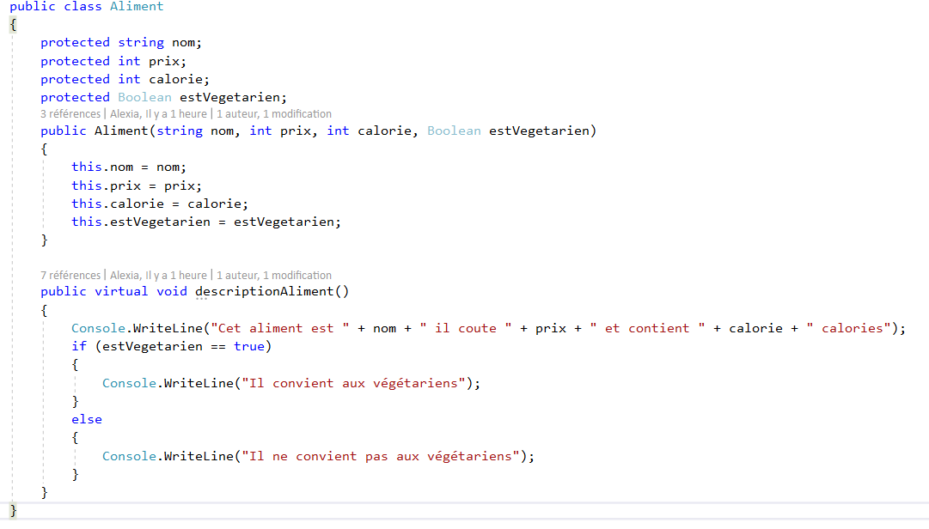
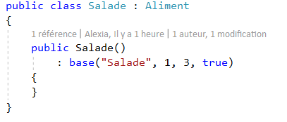
Programmation Objet (1)
Programmation Objet en C# similaire à C++ ou Java
Héritage
public class Salade : Aliment
Ici Salade hérite des propriétés d’Aliment
Utilisation méthodes ou constructeur via mot-clé : base

Slide 13
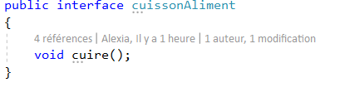
Programmation Objet (2)
Il existe aussi les Interfaces qui fonctionnent comme une Classe « mère » mais
Sans implémenter els méthodes. Elles devront l’être dans les Classes « filles »
Cette méthode (cuire) peut être implémentée par un Aliment, il n’est pas nécessaire que Salade le fasse
(Exemple complet sur le fichier Word)

Slide 14
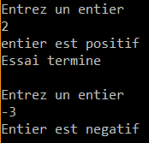
Exceptions
Gestion des exceptions = Anticipation des erreurs possibles
Structure Try/Catch
Try : Erreur potentielle
Catch : Traitement exception
Quelles exceptions ?
Celles déjà existantes
Ou
Exceptions faites « maison »
Instruction throw
Exemple
public void test(int entier)
{
try
{
if (entier < 0)
{
throw (new EntierIsNegativeException("Entier est negatif"));
}
else {
Console.WriteLine("entier est positif"); }
Console.WriteLine("Essai termine\n");
}
catch(EntierIsNegativeException e)
{
Console.WriteLine(e.Message);
}
}
public class EntierIsNegativeException : SystemException
{
public EntierIsNegativeException(string message) : base(message)
{
}
}
Console
static void Main(string[] args)
{
string entier;
int entier2;
Program essai = new Program();
Console.WriteLine("Entrez un entier");
entier = Console.ReadLine();
entier2 = int.Parse(entier);
essai.test(entier2);
Console.WriteLine("Entrez un entier");
entier = Console.ReadLine();
entier2 = int.Parse(entier);
essai.test(entier2) ;
Console.ReadKey();
}

Slide 15
CONCEPTS CLES DU C#

Slide 16
Gestion des événements
Evènements permettent à Objet « publieur » d’avertir Classes « Abonnées »
si évènement important
Evènement déclenché
Publieur
Choisis « Quoi »
Abonné
Choisis « Que faire »
Event handler
Pour les évènements on utilise souvent le type Délégué
1 Déclaration délégué
public delegate void delegue1(string texte);
2 Stock dans event
3-bis
public event delegue1 changementTexte;
delegue1 delegue=changement_texte_de_presentation;
changementTexte += delegue;
3 Abonnement en respectant signature d’event
private void changement_texte_de_presentation(string text)
{
Console.WriteLine("Le texte a change");
Console.Write(text);
}
4 Création d’une méthode appelant l’event handler

Slide 17
Attributs
A l’origine entité caractérisée par : private/public/protected/internal
Attributs
Qualifier entité + infos complémentaires
public class DescriptionAttribute : Attribute
{
public string Description { get; set; }
public DescriptionAttribute()
{
}
public DescriptionAttribute(string message)
{
Description = message;
}
}
Insertion Attribut entre « [] »
Création Attribut : héritage Attribute
[Description(Description = "Cette classe correspond à une personne")]
public class Personne
{
string Nom;
string Prenom;
int Age;
}
Obtenir info
sur un type en
donnant un objet
Les Attributs de description de classe sont utiles avec la réflexion
Réflexion
static void Main(string[] args)
{
Personne Jean = new Personne("Mondu","Jean",30); //On crée un objet de type Personne
//On utilise la réflexion pour récupérer les attributs
Type type = typeof(Personne);
Attribute[] lesAttributs = Attribute.GetCustomAttributes(type, typeof(DescriptionAttribute));
foreach (DescriptionAttribute attribut in lesAttributs)
{
Console.WriteLine("\t" + attribut.Description);
}
Console.ReadKey();
}
Exemple d’utilisation
Sortie console

Slide 18
Propriétés et indexeurs
Propriétés = valeurs pouvant être lues ou modifiées
2 méthodes : Get et Set
Lecture
get{return nombre ;}
Ecriture
set{nombre=value ;}
Lecture seule : Get mais pas Set
Ecriture seule : Set mais pas Get
Indexeurs = Propriétés mais Get prend un argument et permettent d’utiliser
instance de classe sous forme de tableau
Public int this[int index]{
Get(){}
Set(){}
}
Exemple
Public class jourAnniv(){
Private int[] jourAnniversaire={3,10,25,27} ;
Public int this[int index]{
get(){return jourAnniversaire[index];}
set(){jourAnniversaire[index]=value;}
}

